Slide 1








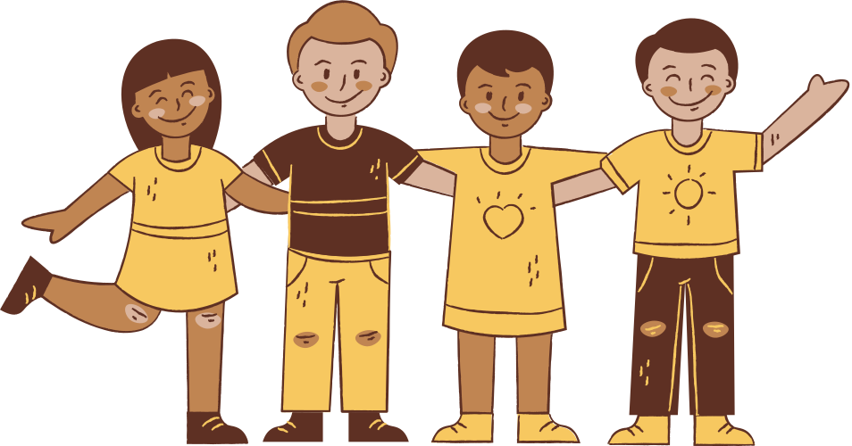
CHÀO MỪNG CÁC EM ĐẾN VỚI BÀI HỌC NGÀY HÔM NAY!

Slide 2





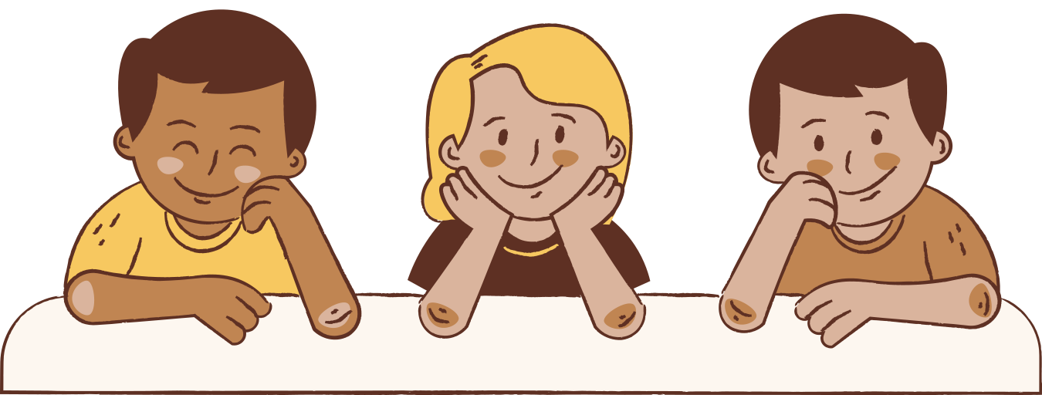

Tiết 2 – NÓI VÀ NGHE
ĐỘI VIÊN TƯƠNG LAI

Slide 3





NỘI DUNG BÀI HỌC
Nghe kể chuyện Đội viên tương lai
Dựa vào tranh và câu hỏi gợi ý, kể lại câu chuyện Đội viên tương lai
Đóng vai Linh và xử lí tình huống
Discuss

Slide 4


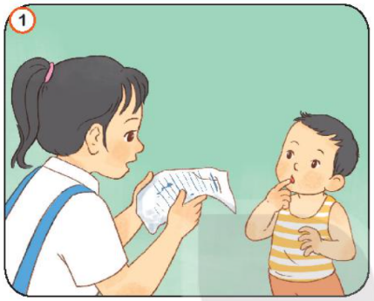
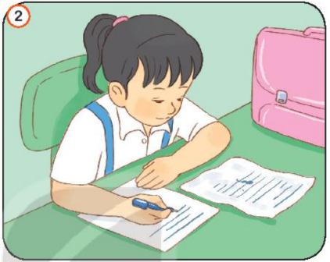
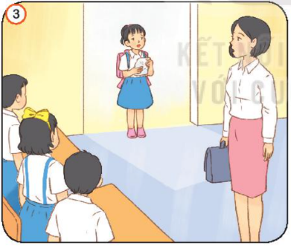
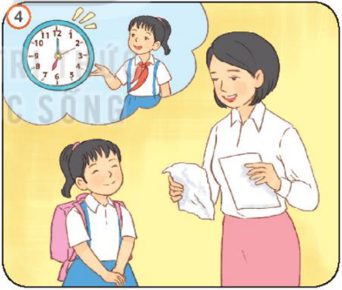
1. Nghe kể chuyện Đội viên tương lai
Quan sát tranh và trả lời câu hỏi:
Tranh vẽ cảnh ở đâu?
Trong tranh có những ai? Họ đang làm gì?

Slide 5
1. Nghe kể chuyện Đội viên tương lai
Tranh 1 và 2: vẽ cảnh bạn Linh đang ở nhà.

Slide 6
1. Nghe kể chuyện Đội viên tương lai
Tranh 3 và 4: vẽ cảnh bạn Linh ở lớp
Trong tranh có Linh, em của Linh, các bạn học và cô giáo.

Slide 7
1. Nghe kể chuyện Đội viên tương lai
ĐỘI VIÊN TƯƠNG LAI
Hôm nay Linh sẽ nộp đơn xin vào Đội. Linh vui lắm! Thế là Linh sắp trở thành đội viên rồi. Từ hôm qua, Linh đã nắn nót viết một tờ đơn rất đẹp và cất ngay ngắn trong cặp. Thế mà trước khi đi học, Linh phát hiện ra bé Bi mở cặp của chị lấy tờ đơn ra nghịch lúc nào.

Slide 8
1. Nghe kể chuyện Đội viên tương lai
ĐỘI VIÊN TƯƠNG LAI
Tờ đơn bị làm bẩn một vết. Cô bé cuống quýt viết lại. Dù vội, Linh vẫn cố gắng viết thật đẹp. Đơn xin vào Đội cơ mà. Nhưng vì thế mà Linh bị muộn giờ học.

Slide 9
1. Nghe kể chuyện Đội viên tương lai
ĐỘI VIÊN TƯƠNG LAI
Khi Linh đến cửa lớp thì các bạn đang đứng chào cô giáo. Nghe tiếng mở cửa, cô và các bạn cùng nhìn ra. Linh luống cuống, cảm thấy mặt nóng ran vì xấu hổ.
- Em... xin lỗi cô ạ. Em...

Slide 10
1. Nghe kể chuyện Đội viên tương lai
ĐỘI VIÊN TƯƠNG LAI
Cả lớp đã ngồi xuống, còn cô giáo đang dịu dàng nhìn Linh.
  - Em gặp chuyện gì phải không?
  - Em… tờ đơn của em bị bẩn, em cố viết lại nên…
  Vừa nói, Linh vừa đưa hai tờ đơn cho cô. Cô giáo cầm lấy hai tờ đơn, nhìn chăm chú. Linh lo quá: “Liệu đi học muộn thì có được kết nạp Đội nữa không?”

Slide 11
1. Nghe kể chuyện Đội viên tương lai
ĐỘI VIÊN TƯƠNG LAI
Cô cười, như hiểu được suy nghĩ của Linh:
Cô thấy em viết tờ đơn mới còn đẹp hơn cả tờ trước đấy. Nhưng sắp thành đội viên rồi, em nhớ cần gương mẫu hơn và đi học đúng giờ nhé. Bây giờ thì vào lớp đi em.
Nghe cô nói, Linh bất ngờ quá. Nhìn cô tươi cười, Linh vui vẻ đáp lời cô:
  - Em cảm ơn cô ạ.

Slide 12
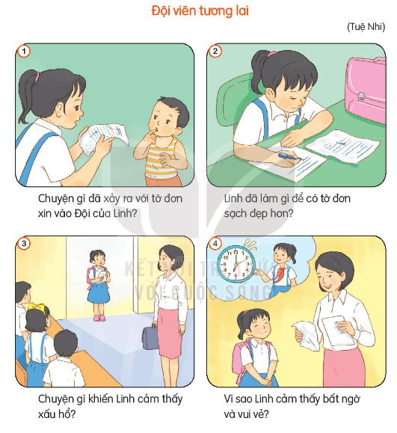
1. Nghe kể chuyện Đội viên tương lai
Em đọc câu hỏi dưới mỗi tranh và trả lời câu hỏi.

Slide 13
1. Nghe kể chuyện Đội viên tương lai
Tờ đơn xin vào Đội của Linh bị em trai làm bẩn.
Linh đã viết lại một tờ đơn mới để tờ đơn xin vào Đội được sạch đẹp hơn.

Slide 14
1. Nghe kể chuyện Đội viên tương lai
Vì viết lại đơn xin vào Đội mà Linh muộn học. Điều đó khiến Linh cảm thấy xấu hổ.
Linh thấy vui vì cô giáo không trách mắng mà hiểu cho Linh và nhắc nhở Linh nhẹ nhàng.

Slide 15

2. Dựa vào tranh và câu hỏi gợi ý, kể lại câu chuyện Đội viên tương lai

Slide 16

3. Đóng vai Linh và xử lí tình huống
Nếu là Linh, khi phát hiện ra tờ đơn bị bẩn, em sẽ làm thế nào?

Slide 17


CỦNG CỐ, DẶN DÒ
Em về nhà kể lại chuyện Đội viên tương lai cho người thân lắng nghe.
Đọc và chuẩn bị trước nội dung bài tiết 3 – Viết.

Slide 18
CẢM ƠN CÁC EM ĐÃ
LẮNG NGHE BÀI GIẢNG!

